Slide 1
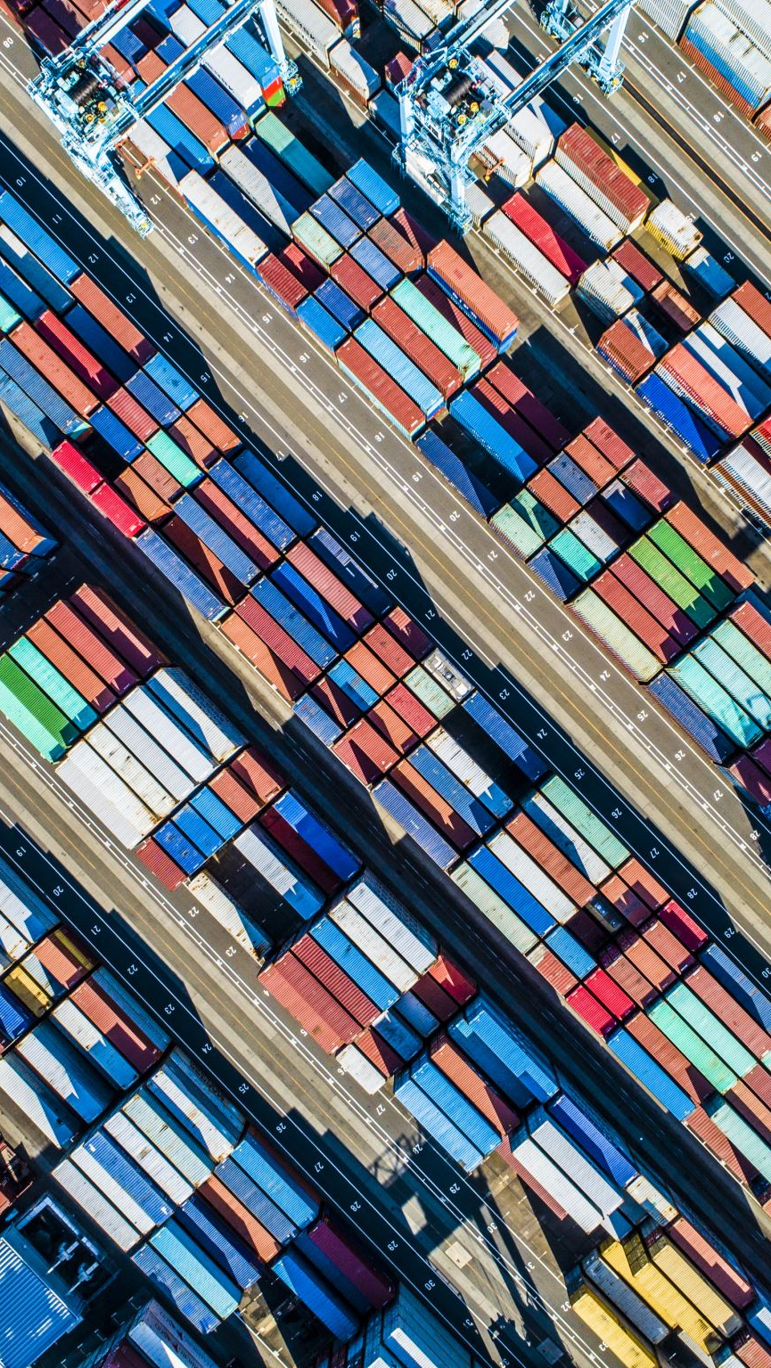
Pazarlama Yönetimi
Prof.Dr.Eda Yaşa özeltürkay
https://scholar.google.com.tr/citations?hl=tr&user=biUnP54AAAAJ&view_op=list_works&sortby=pubdate
edayasa@cag.edu.tr
edayasa@gmail.com
05337168156
Orcid ID: 0000-0001-9248-1371

Slide 2
Journal of Marketing, AMA
Marketing Türkiye, Pazarlama Dünyası.
Instagram hesapları: Marketingturkiyetr, Marketingbirds, marketingholmes, Ama_marketing, marketingweek, marketingmeetup, markalarfisildiyor
Performans…
ölçüt | % etki
Vaka analizi ve genişletilmesi | % 30 (bireysel)
PAZARLAMA 4.0 kitap analizi | % 20 (bireysel)
Final projesi (open AI programı destekli) | % 50 (bireysel)
Toplam | %100

Slide 3


Slide 4
Vakalar
https://www.markalarfisildiyor.com/#Cases
Vaka analizi : okuma özetleme, şirketin güncel Pazar potansiyeli ve pazarlama uygulamalarının kaynak gösterilerek ödev formatına uygun hazırlanması ve ortalama 20 sayfa powerpoint ya da web 2.0 teknoloji destekli sunum

Slide 5
Stratejik Pazarlama planı
Bir şirket seçelim….
Durum Analizi.
Hedeflerin Belirlenmesi.
Pazarlama Stratejisinin Belirlenmesi.
Strateji Doğrultusunda Taktiklerin Belirlenmesi.
Pazarlama Bütçesi Denetimi ve Taktiklerin Belirlenmesi.
Kurumsal sosyal sorumluluk konularıyla ilgili yaptıklarının belirlenmesi

Slide 6
Pazar ve pazarlama çevresi

Slide 7
Temel kavramlar
Pazar: Mal ve hizmetlerin satışa sunulduğu, alıcıların ve satıcıların karşılaştıkları, malların sahipliğinin değişiminin yapıldığı yerdir.
İşletmelerin rekabet güçlerini ortaya koydukları ya da sınadıkları alanlar veya şartlar olarak da değerlendirilir.

Slide 8
Pazar fırsatlarının incelenmesi
Pazar fırsatı; mevcut durum ve gelecekte ortaya çıkabilecek değişimler çerçevesinde mal ve hizmetlerin yeterli olup olmaması ve karşılanmamış veya ortaya çıkacak yeni ihtiyaçlara uygun mal ve hizmetlerin işletmelerce farkına varılması şeklinde tanımlanabilir.

Slide 9
Pazar fırsatları değerlendirilirken

Slide 10
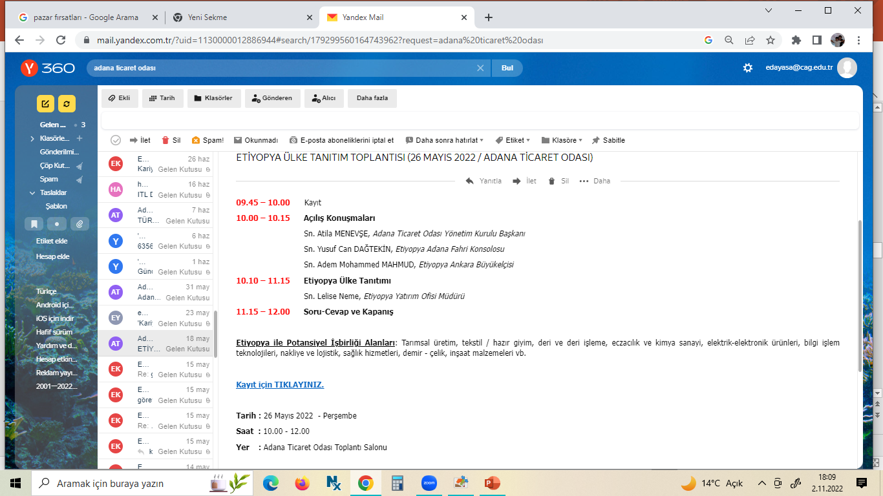
Pazar fırsatları…

Slide 11
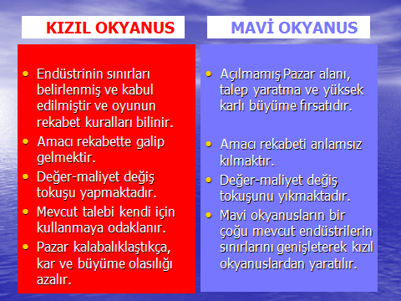

Slide 12
Kırmızı-kızıl/ mavi okyanus

Slide 13
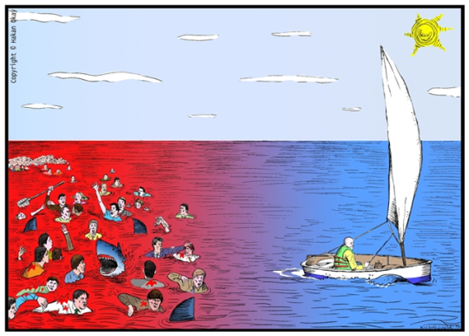

Kendi mavi pazarını yaratan…

Slide 14
Mavi okyanus
INSEAD Prof. W. Chan Kim ve Renée Mauborgne (2004)
1) Stratejinin temel amacı rekabetin olmadığı yeni bir pazar yaratmaktır. Yani,okyanus rekabet çoğaldıkça kızıl renge dönerken, strateji bu noktada devreye giriyor ve rekabetsiz bir pazar alanı yaratarak mavi okyanusa geçiş yapıyor.
2) Stratejinin temel amacı ‘’farklılaşma’’dır. Bu farklılaşma durumunu açıklamak için bilinen markalara tüketici gözüyle bir örnek vermek gerekirse; Apple, bulunduğu pazarda en çok kullanılan telefon markasıyken, bugün bulunduğu pazara aynı telefon formlarında; fakat daha düşük maliyetli telefonlar imal ediyor. Bu durum rekabeti arttırdı ve mavi okyanus giderek kızıl okyanusa dönmeye başladı. Yani, firmalar farklılaştı; fakat aynı yöne doğru!
3) Mevcut müşteri kitlesini değiştirebilmek önemildir. Yani, maliyeti düşürürken aynı zamanda müşteri değerini arttırarak müşteri kitlesini değiştirmek rekabeti azaltabilir.
4) Stratejisi dört temele dayanır : Azalt, Yok Et, Arttır ve Yarat.
5) Kızıl okyanustan mavi okyanusa geçmek için; yeni bir fikre odaklanmalı rakiplerden uzaklaşmalı ve kendi pazarını sloganıyla oluşturmalıdır.
Dünyada örneği TESLA ve APPLE iken, Türkiye’de BİM ve Boyner gösterilebilir.

Slide 15
örnekler…https://turkishtimedergi.com/network/krizde-yenilikci-pazar-firsatlari-yakalamak/

Slide 16
Otomotiv sektörü

Slide 17
Bankalar…

Slide 18
Şirket batıran stratejisizlik….

Slide 19
Sizin örnekleriniz.
Özellikle kriz dönemlerinde kurumlarınızın açtığı yeni mavi stratejiler var mı?

Slide 20

fırsat: kolestrole karşı yeni yağ

Slide 22

Değişen tüketici değişen pazarlar
Değişen hayat tarzları, çalışma alışkanlıkları, eğlenme ve dinlenme istekleri, günümüz tüketicisini bir hayli farklı ihtiyaç, istek ve talepleri olan bireyler olarak karşımıza çıkarıyor.
Pazarlama alanında çalışanlar bu değişimi sürekli takip etmelidir...

Slide 23
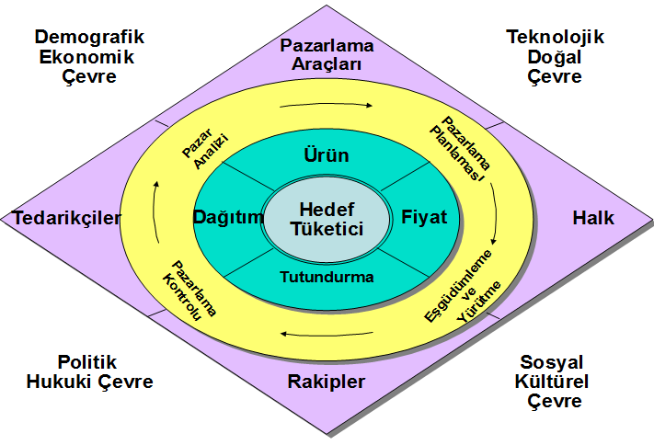
Pazarlama yönetiminde çevresel faktörler
Mikro Çevre: müşteri, tedarikçi, çalışan, aracı,rakip faktörü
Makro çevre: ekonomik, ekolojik, demografik, sosyo kültürel, teknolojik, poılitik yasal faktörler.

Slide 24
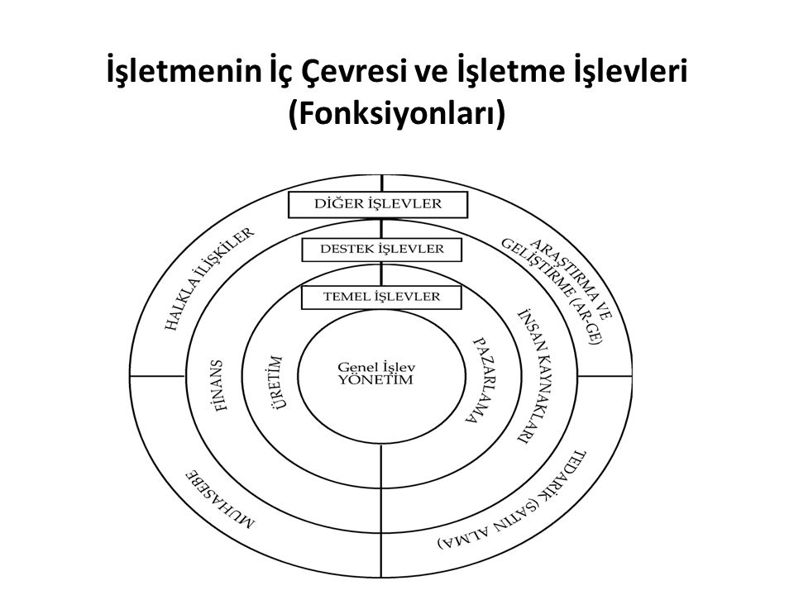
İşletme İç çevre faktörleri

Slide 25
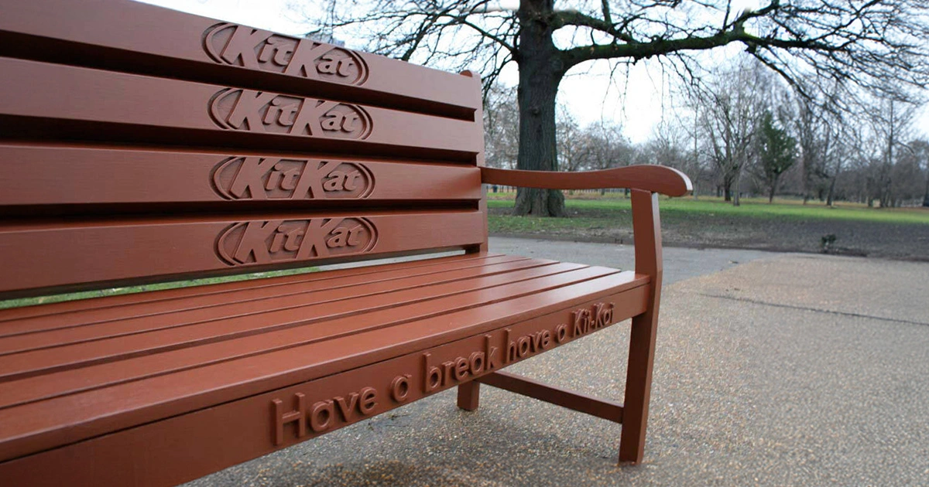
Gerilla pazarlama

Slide 26
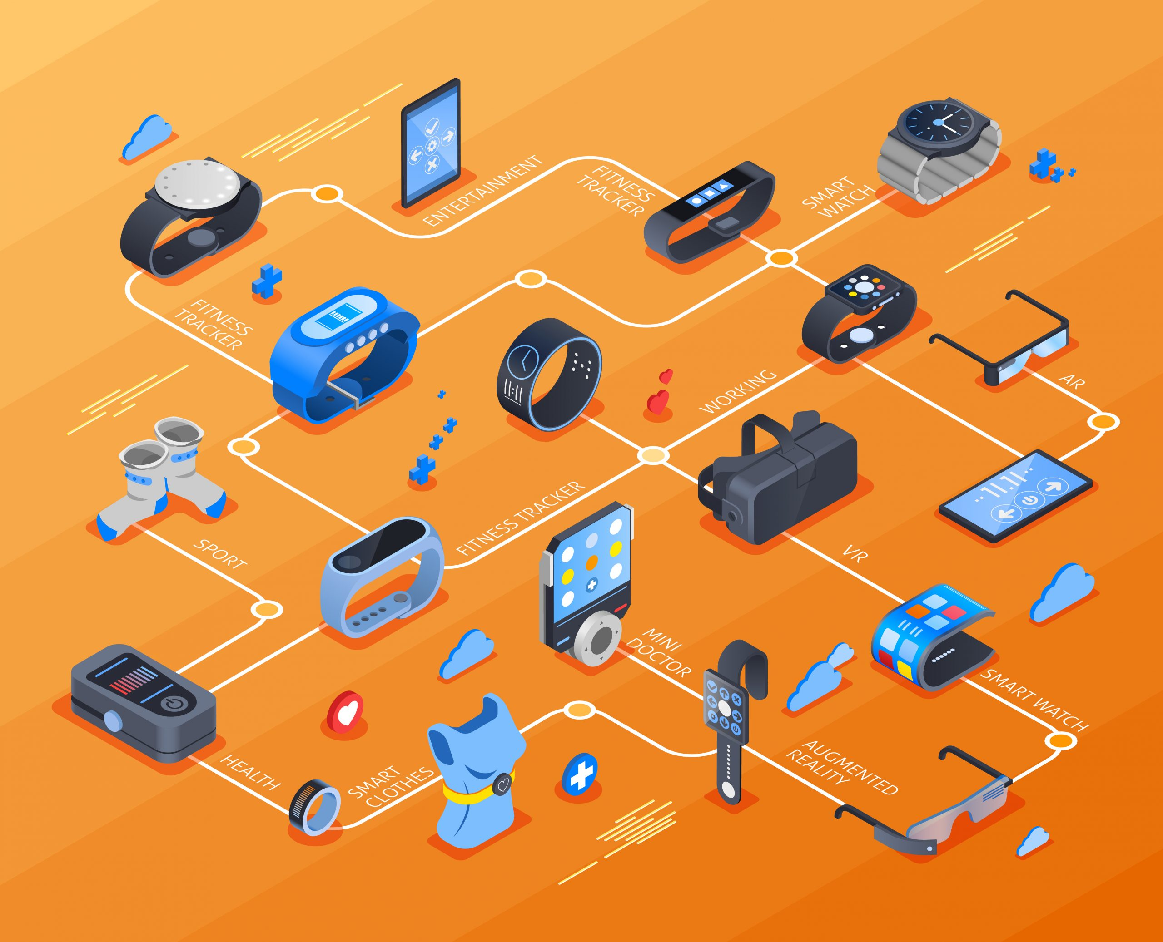
Giyilebilir teknoloji…

Slide 27
Giyilebilir teknoloji…
https://www.youtube.com/watch?v=gPKIcBNsao0

Slide 28
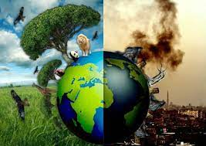
Ekolojik faktörler…

Slide 29
EKOLOJİK AYAKİZİ
https://www.footprintcalculator.org/home/en

Slide 30
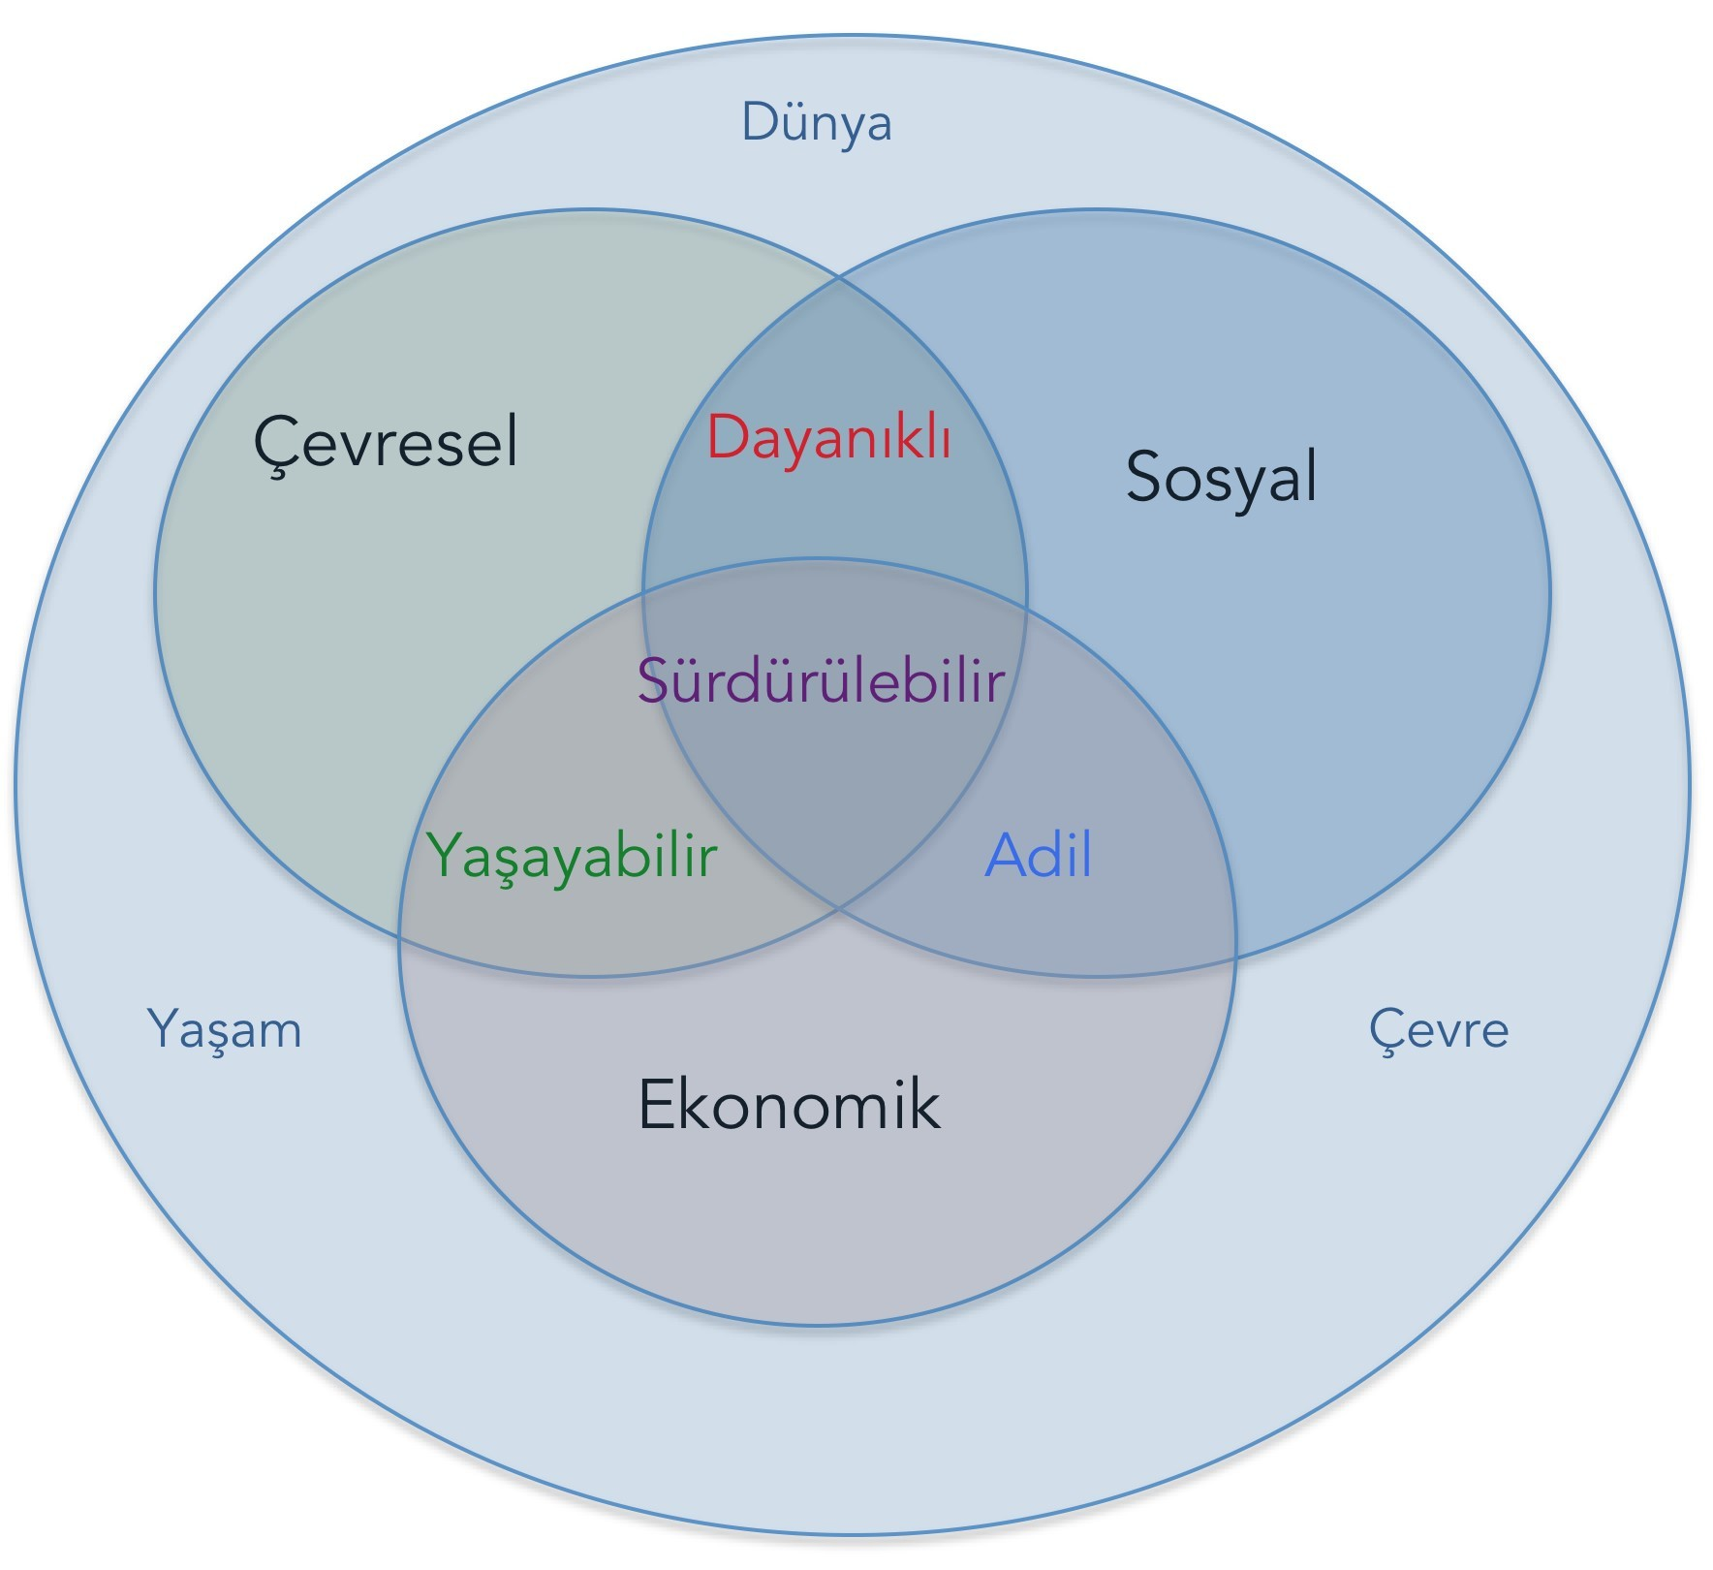
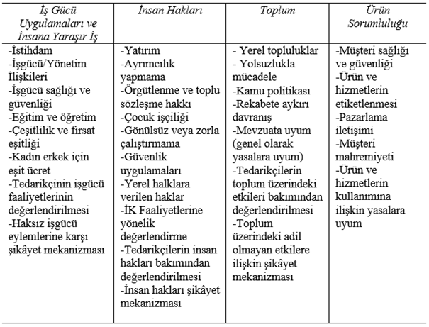
ÜÇLÜ BİLANÇO

Slide 31
SÜRDÜRÜLEBİLİRLİK…

